Slide 1
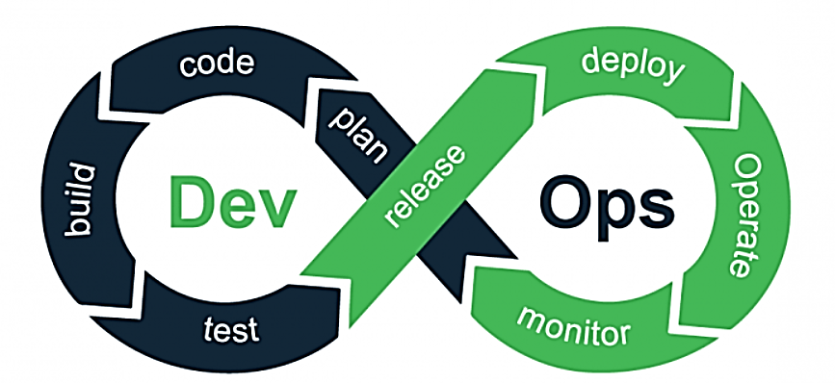
Introduction au DEVOPS

Slide 2
Plan de la présentation
AAA
BBB

